Slide 1
Eingebettete System Projektarbeit
ePuck Steuerung vie Bluetooth
Florian Grützmacher,
Simeon Wiedenmann

Slide 2
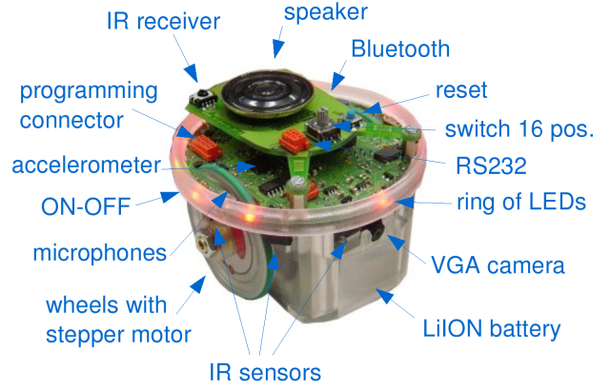
ePuck Roboter
mobiler Roboter für Lehre
open hardware
onboard software open source
Technische Details:
70 mm Durchmesser
50 mm Höhe
200g Gewicht
12 cm/s Speed
2h autonome Versorgung
Bluetooth
Infrarot
8 KB RAM
114 KB Flash
2 Schrittmotoren
640x480 VGA Kamera
3D accelerometers
3 Mikrofone
1 Lautsprecher

Slide 3
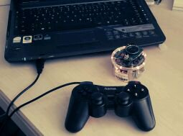
ePuck Projektaufgabe
Aufgabe:
Aufbau einer Bluetooth RFCOMM Verbindung zum ePuck
Steuerung des ePucks über serielle Schnittstelle anhand Herstellerdokumentation
Userinterface zur Steuerung des ePucks
Lösung:
klassisches Client-Server Modell
Client: Notebook/ Android-Gerät
Server: ePuck
2 Steuermöglichkeiten
USB Controller
Andriod-Gerät

Slide 4
ePuck Projekt
Lösungsdetails:
// request socket
s = socket(AF_BLUETOOTH, SOCK_STREAM, BTPROTO_RFCOMM);
Adressfamilie: AF_BLUETOOTH
Sockettype: SOCK_STREAM
Protocol: BTPROTO_RFCOMM
Quellcode in drei Funktionen
main
eventloop
Joystick_Info
Verteilte Versionsverwaltung mittels GIT
GitHub – Webbasierter Hosting-Dienst für Software-Entwicklungsprojekte

Slide 5
ePuck Client: main
bt_destination_address festlegen & Format checken
Socket erstellen
connect 2 Server & send messages
initial dummies
Standartgeschwindigkeit
1 sec LEDs blinken lassen
Flashlight ausmachen
polling Schleife für USB Controller Befehle
Verbindung beenden per JoyStick
Rädergeschwindigkeit = 0
Licht aus
Sound aus
LED‘s aus
Ausgabe „bye“
Speicher freigeben
Bluetoothverbindung beenden: close(s)

Slide 6
ePuck Client: eventloop
Zum Polling der JoyStick Befehle
Sounds abspielen
Variablen setzen für:
Geschwindigkeit Rad Links
Geschwindigkeit Rad Rechts
LED Status
Flashlight Status
Gang
Räder anhalten
ButtonUp – Event
neue Status senden
Geschwindigkeit der Räder
LED Zustände
Flashlight Zustand

Slide 7
ePuck Client: Joystick_Info
Allgemeine Infos und Verbindung zu Joystick
Suche nach Joysticks
gibt Anzahl gefundener Joysticks aus
ggf. Fehlermeldung
"Kann Joystick %d nicht öffnen“
Ausgabe /* Informationen zum Joystick */
printf ("Joystick %d\n", i);
printf ("\tName: %s\n", SDL_JoystickName(i));
printf ("\tAxen: %i\n", SDL_JoystickNumAxes(js));
printf ("\tTrackballs: %i\n", SDL_JoystickNumBalls(js));
printf ("\tButtons: %i\n",SDL_JoystickNumButtons(js));

Slide 8
ePuck Befehle
d,X,Y //drive, left wheel with speed X, right wheel with speed Y
//Maximum for X,Y = 1000
- f,1 //turning on the flashlight
- f,0 //turning of the flashlight
- l,X,1 //turning on LED number X 1 <= X <= 8
- l,X,0 //turning off LED number X
- l,9,1 //turning on all LEDs
- l,9,0 //turning off all LEDs
- t,0 //stop sounds
- t,X //plays sound X, for 1<=X<=5

Slide 9
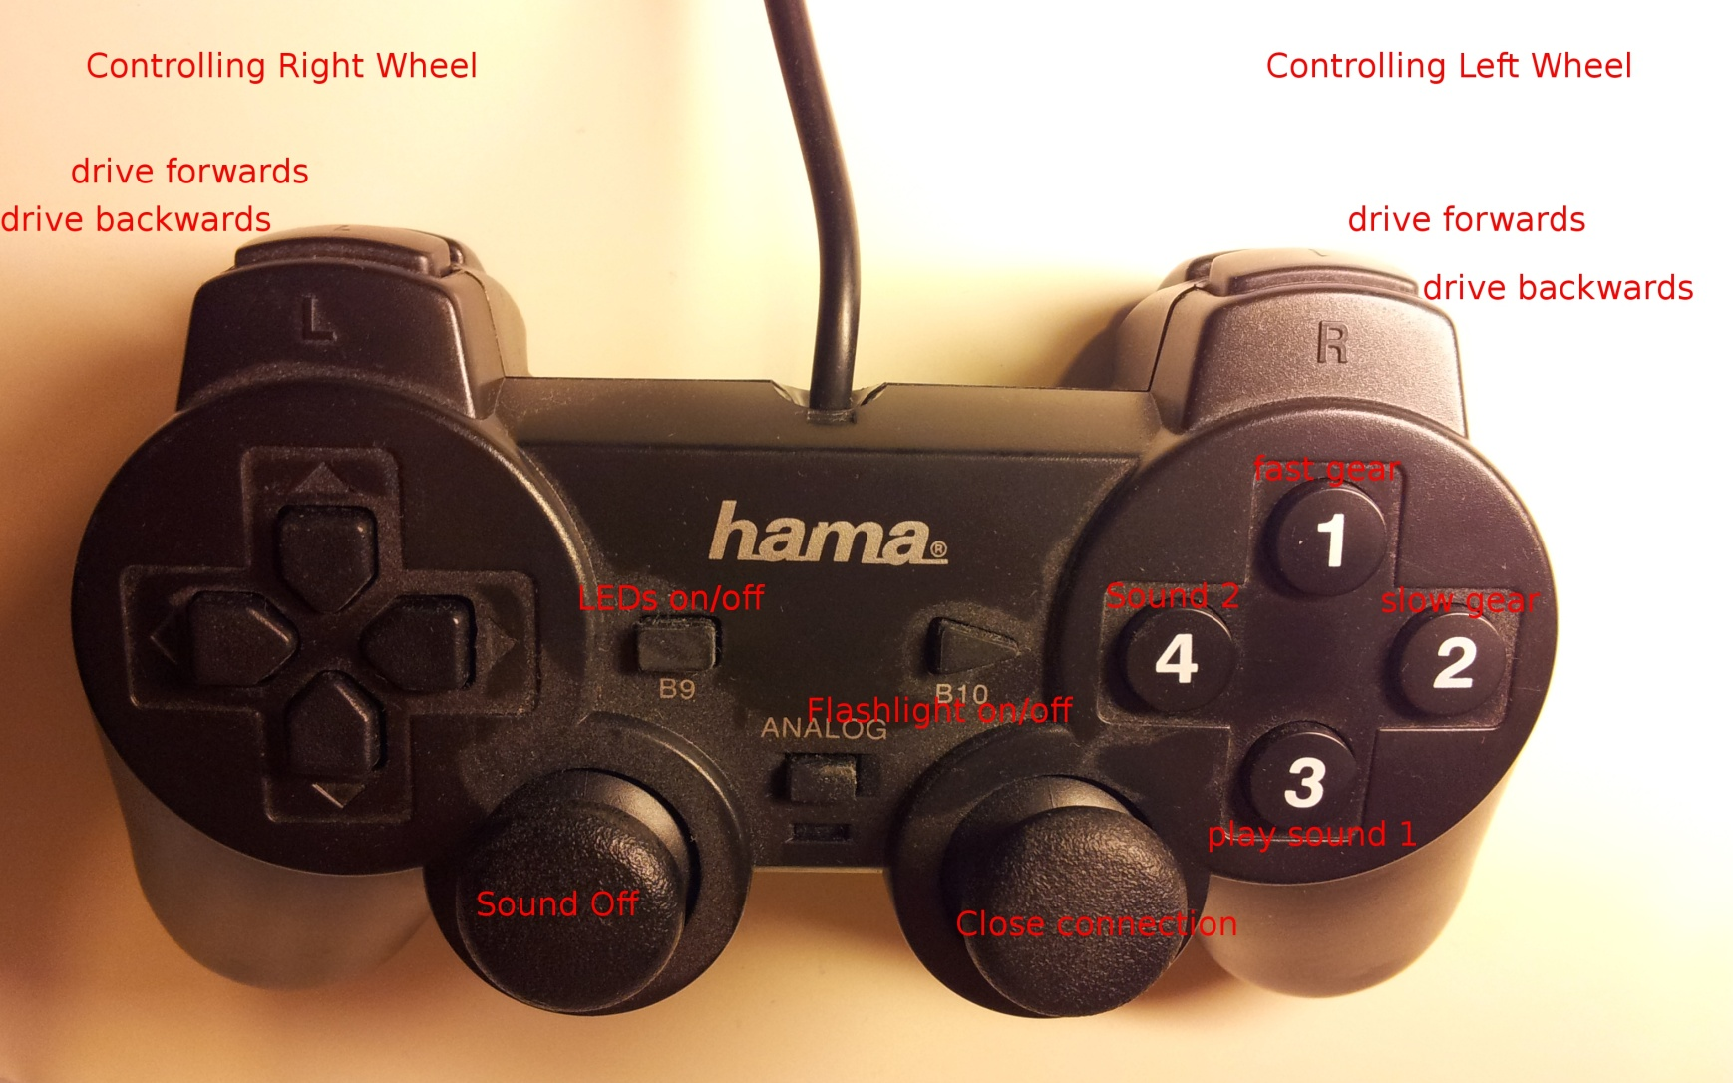
ePuck Steuerung

Slide 10
DEMO

